Slide 1






TEMA 10. Equilibrio y cambios en la economía

Slide 2

El funcionamiento global de la economía

Slide 3


Funcionamiento global de la economía
FACTORES INFLUYENTES
Fuerzas del mercado
REALIDAD ECONÓMICA DE UN PAÍS
Crecimiento PIB
Perturbaciones externas
Política económica del Gobierno
OBJETIVOS
Pleno empleo
Estabilidad de precios
Equilibrio exterior
NUESTRO OBJETIVO EN ESTA UNIDAD !!!

Slide 4
Funcionamiento global de la economía
FUERZAS INTERNAS DEL MERCADO
Demanda agregada
Oferta agregada
Previsión global del gasto de todos los sectores de la economía:
Da = C + I + G + XN = PIBpm
DEMANDA INTERNA
DEMANDA EXTERNA
Previsión del gasto (a priori)
Gasto realizado
(a posteriori)

Slide 5

El consumo y el ahorro

Slide 6
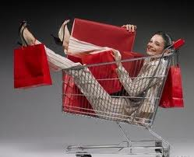
Consumo y ahorro
CONSUMO (C): Gasto total de las familias en bienes y servicios duraderos y no duraderos (salvo vivienda)
FACTORES DE QUE DEPENDE
Renta disponible de las familias: cuanto mayor sea, mayor C
Tipos de interés (i) y facilidad de concesión de crédito: A mayor i, menor C
Ciclo vital: Jóvenes y ancianos más propensos al gasto que edades intermedias

Slide 7
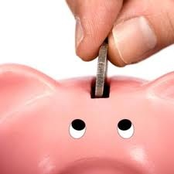
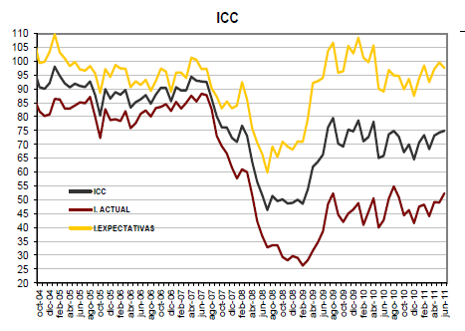
Consumo y ahorro
AHORRO
INDICADORES DE LA EVOLUCIÓN DEL CONSUMO
Encuesta continua de presupuestos familiares
Parte de la renta que queda tras el consumo. Razones para ahorrar:
Protección ante posibles situaciones desfavorables (enfermedad, desempleo…)
Poder llevar adelante proyectos futuros (compra vivienda, negocio…)
Obtener rentas del ahorro (intereses de depósitos…)
Matriculaciones de automóviles
Ventas en grandes superficies
Otros: Consumo gasolina, importaciones de bienes de consumo, encuesta comercio minorista…
Indice de confianza del consumidor (elaborado por ICO)

Slide 8
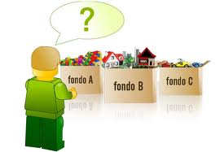
La inversión

Slide 9
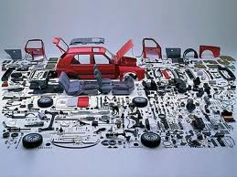


La inversión
INVERSIÓN (I): Adquisición de bienes de producción para producir otros bienes por parte de las empresas
RECUERDA!!!!
FBKF (Formación Bruta de
capital fijo)
Inversión en planta y equipo
Construcción residencial
VE (Variación de existencias)

Slide 10


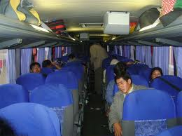
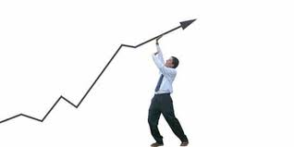
La inversión
TIPOS DE INVERSIÓN
FACTORES DE QUE DEPENDE
Inversiones de reemplazamiento: para sustituir equipos desgastados
Inversión de renovación: Sustitución de equipos por otros más avanzados
Inversión por ampliación o extensión: para aumentar la producción
Tipos de interés (i) A mayor i, menor I
Capacidad realmente utilizada: Si no está a plena capacidad, no hay razón para invertir
Confianza en el fututo: cuanto mayor sea ésta, más crecerá la I

Slide 11
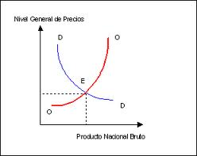
Demanda y ofertas agregadas

Slide 12
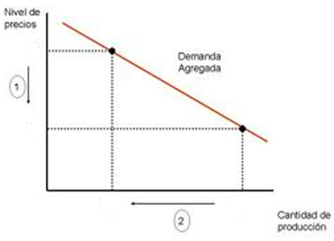
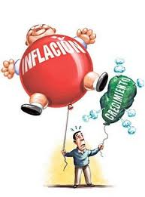
Demanda y oferta agregadas
DEMANDA AGREGADA
Cantidad demandada de todos los bienes y servicios de una economía a cada nivel de precios
Precios: se refiere al nivel de precios medio de una cesta imaginaria (medido por IPC)
Curva Da decreciente: a mayor IPC, menor cantidad de bienes se demandan y viceversa
MOVIMIENTOS EN LA CURVA: al variar el IPC varía la Da
(IPC)
IPC2
IPC1
PIB2
PIB1
(PIB)

Slide 13
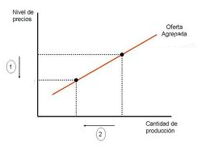
Demanda y oferta agregadas
OFERTA AGREGADA
Cantidad de todos los bienes y servicios que todas las empresas de una economía están dispuestas a ofrecer a cada nivel de precios
Curva Oa creciente: a mayor IPC, mayor cantidad de bienes se ofertan (mayor prespectiva de Bº) y viceversa
MOVIMIENTOS EN LA CURVA: al variar el IPC varía la Oa
(IPC)
IPC2
IPC1
PIB1
PIB2
(PIB)

Slide 14
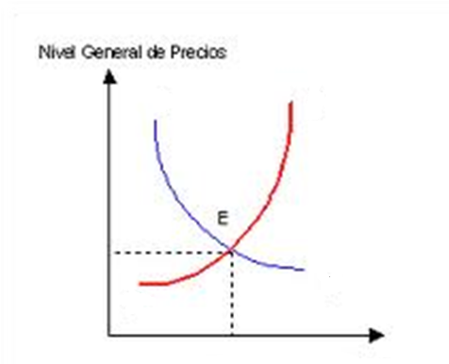
Demanda y ofertas agregadas
EQUILIBRIO MACROECONÓMICO
Es aquel nivel de precios que satisface a empresas y consumidores y para el que la demanda de bienes por parte de consumidores coincide con los que las empresas están dispuestas a producir
IPC
IPCE
PIBE
(PIB)

Slide 15
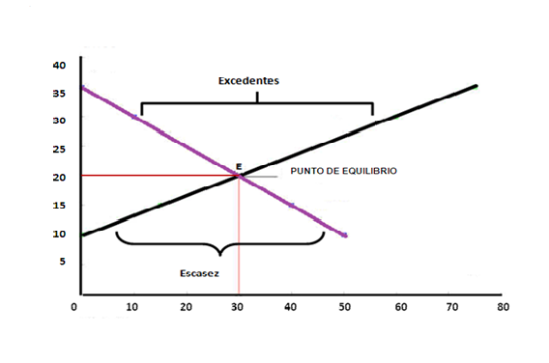
Demanda y ofertas agregadas
EXCESO DE OFERTA
Si el IPC se sitúa por encima del IPC de equilibrio, la Q de bienes y servicios que querrán vender las empresas será mayor que la que desearán adquirir los consumidores. Se producirá un descenso del nivel de precios
IPC
IPCE
EXCESO DE DEMANDA
Si el IPC se sitúa por debajo del IPC de equilibrio, la Q de bienes y servicios que querrán vender las empresas será menor que la que desearán adquirir los consumidores. Se producirá un aumento del nivel de precios
PIBE
(PIB)

Slide 16

Cambios en el equilibrio

Slide 17
Cambios en el equilibrio
Se producirá un cambio en el equilibrio macroeconómico cuando se altere algún factor que afecte a Da u Oa:
Da
C
i
I
i
RPD
Ciclo vital
Capacidad utilizada
Confianza en futuro
G
XN
Oa
Costes producción
Coste de FP
(M. primas, salarios…)
Productividad
(tecnología, formación, gestión)
Expectativas futuro
Muy bien explicado en “aprendeconomía” de Eva Baena PINCHA!!!

Slide 18

Practiquemos!!!!!!!!!!!!!!!

Slide 19
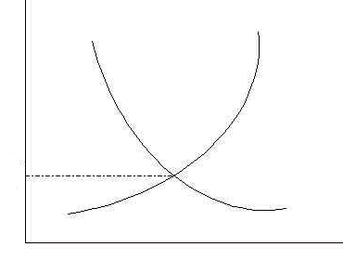
Indica en los siguientes casos a qué curva afecta, en qué sentido y por qué y cómo queda el nuevo punto de equilibrio. Represéntalo gráficamente
1. Aumento en el precio del petróleo
2. Avance tecnológico en el país
3. Disminuye la venta de vivienda
IPC
IPC
IPC
IPCE
IPCE
IPCE
PIBE
(PIB)
PIBE
(PIB)
PIBE
(PIB)

Slide 20
Indica en los siguientes casos a qué curva afecta, en qué sentido y por qué y cómo queda el nuevo punto de equilibrio. Represéntalo gráficamente
4. Bajada de los tipos de interés
5. Aprobación de plan de obras públicas por Gobierno
6. Expectativas positivas sobre la salida de la crisis entre los consumidores
IPC
IPC
IPC
IPCE
IPCE
IPCE
PIBE
(PIB)
PIBE
(PIB)
PIBE
(PIB)

